Slide 1

期末项目展示
星图·言迹·群荐——基于文本、时空与社交的商户智能推荐系统
Final Report on Data Mining and Business Analytics
汇报团队:第七小组
小组成员：买海成 李乔鑫 翟誉钧

Slide 2
目录
Contents
01.
02.
案例背景与意义
Background and significance of the topic
研究思路与理论
Research ideas and theories
03.
04.
总结分析与展望
Summary analysis and outlook
研究问题与阻碍
Research content and presentation

Slide 3
01.
选题背景与意义
Background and significance of the topic

Slide 4

01
PART
选题背景与意义 背景介绍
Background and significance of the topic
用户生成内容（UGC）与社交网络对本地生活服务平台的影响日益凸显
用户生成内容具有主观误差，应回归商户属性主客观结合进行商业洞悉
基于多源数据进行商户洞察和精准推荐，已成为智能商业决策与城市消费引导的重要方向
Yelp生态提供了宝贵数据资源
商户信息
顾客评论评分
地理位置

Slide 5
01
PART
选题背景与意义 研究意义
Background and significance of the topic
文本挖掘赋能口碑解读：
利用 NLP 技术对用户评论进行情感分析，引入“好评率”指标，同时对商户类别主题建模，有助于理解评分背后的用户体验维度和商户布局，从而增强星级预测分类的解释性
时空分析洞察消费行为：
通过商户地理位置与聚类中心的关系，引入“便利性”指标，揭示地理区位对商户受欢迎程度的影响；同时考虑城市空间结构对商户布局的优化建议。
社交网络拓展推荐边界：
模拟用户社交网络传播路径，实现“好店优先推荐给朋友”的个性化推荐策略，增强模型的可扩展性与用户粘性。
多模态融合提升模型能力：
融合位置、类别、便利性等商户多源特征，构建 XGBoost 星级预测模型，为餐饮行业提供数据驱动的智能决策支持。

Slide 6
02.
研究思路与理论
Research ideas and theories

Slide 7
新商家星级预测推荐系统
阶段一：优质新商家发掘
阶段二：优质新商家推广
根据商家自身属性预测星级
获取试运营期间好评率
通过社交网络进行传播推荐
数据EDA
特征工程
XGboost预测
文本预处理
情感分析
数据处理
滚雪球抽样
按照星级和好评率依次降序得到前10优秀商家
异常、重复值删除
“便利性”指标
时空聚类
验证集误差约0.5
缺失值删除及填充
词条化
以度中心性最高的节点为起点
迭代抽样，不断扩充样本集
Textblod得到polarity
设置阈值定义好评
依据user_id，创建节点
规范化
统计描述
One-hot编码、词向量
特征重要性分析
噪音去除
解析friends，
提取边
“好评率”指标
社交网络创建
时空数据挖掘及预测模型构建
文本数据挖掘及情感分析
社交网络识别及分析

Slide 8
02
PART
研究思路与背景 数据预处理部分
Research ideas and theories
维度处理：
对预测星级没有
意义，删除
business_id | name | address | city | state | postal_code
（主键）
向量化并降维
由于只处理费城的数据，作删除处理
latitude | longitude | stars | review_count | is_open | categories | attributes | hours
向量化并降维
预测尚未有评论且开业的商家，作删除处理
为json格式，分别展开后对attributes作one-hot编码，将hours转换为每周开业时长

Slide 9
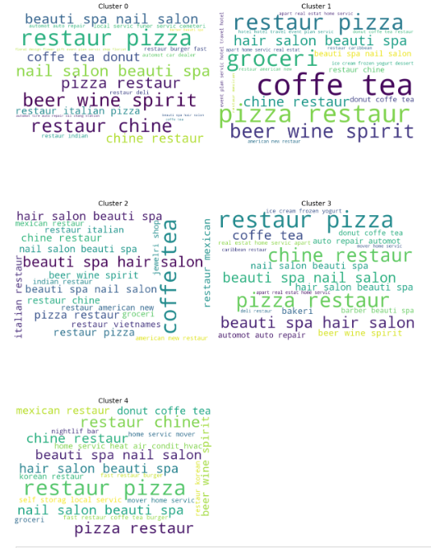
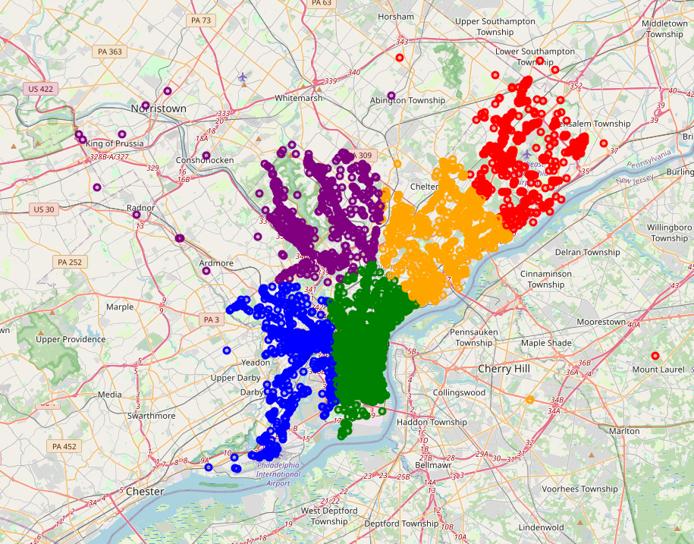

02
PART
研究思路与背景 时空挖掘部分
Research ideas and theories
商户类别和空间维度处理：
类别字段TF-IDF向量化
对处理后的category_preprocessed文本构建TF-IDF矩阵
SVD降维（主题建模）
使用Truncated SVD对TF-IDF进行压缩
空间坐标标准化
使用StandardScaler() 对经纬度数据进行标准化处理
K-Means聚类：
结合商户地理信息
结合商户类别信息
“便利性”指标代理计算：
每个商户到其最近聚类中心的距离 di：
Min-Max 标准化反向得分（距离越近便利性越高）：

Slide 10
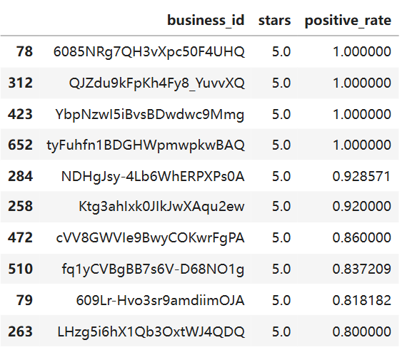
02
PART
研究思路与背景 文本挖掘部分
Research ideas and theories
reviews_of_restaurants
文本预处理：
验证集商户
Business_id
词条化（Tokenization） 将用户评论文本分解为单个词语或短语，便于分析和建模。
规范化（Normalization） 包括统一大小写、处理缩写、简繁转换等，使文本格式一致。
噪音去除（Noise Removal） 删除无意义符号、HTML标签、停用词（如“的”、“是”等）等，提升文本质量。
情感分析：
情感打分 使用情感分析工具（TextBlob）计算每条评论的极性得分（polarity），得分范围为 [-1, 1]
设定阈值定义好评
设定如 polarity > 0.2 为好评，<= 0.2 为中差评
构建“好评率”指标
计算每个商户的好评占比，作为该商户“好评率”
最后得出的前10商家

Slide 11
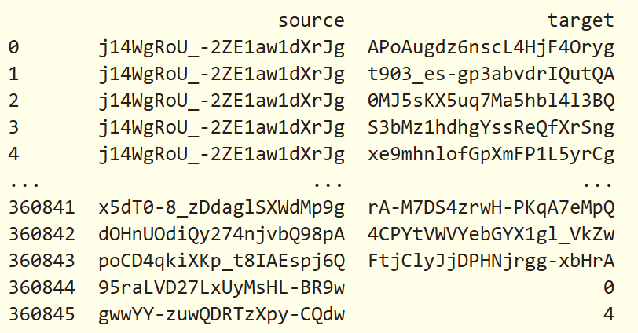
02
PART
研究思路与背景 社交网络部分
Research ideas and theories
数据预处理：
依据“user_id”字段，构建节点
关注是否存在重复值、不符合用户ID范式的异常值
解析“friends”字段，提取边 1.过滤“friends”字段缺失的样本
2.按分号分割“friends” 字段，解析为用户间的关系对（source-target）
3.过滤不符合范式的target值
user_id | name | friends
WDrVbBxsNZt-0ytEyUAaBg | Sarah | y3Wtx1pOvTiqsJRkjceXiw;6Mv-qMJyxSokCu8YFM1o0A;6s-g2vFu12OemhiK3FJuOQ;2OiyOHo7CQY05bFwY55HjA;UprwK1j9hc-wSA9DwAiEnw;VYuuNzTWju8D0rr8SvaZjA;vWn1N7e-H276Z8Rii8_NIA;WSNJQzgJ2KgwzkNvMg4YQA;RMrWegRjr3gn_g7fOLxHRA;RF0Wmafl-hPTw6pfGIxt6A;BmVwbsL8l0imz4slonyMaA;kTpsjDUhl9BlRl0FVuNreA;Rxx3Eac70Q5AYLETwlMGiw;1Hn4va5FfahGsN4bm9Guhw;fs5bpfk-2pvq2v8S1De5pQ;ZLK74cYiw1rolqzxn_zE1w;0MJ5sKX5uq7Ma5hbl4l3BQ;ET8n-r7glWYqZhuR6GcdNw;plQLMwYHD95lLfjI6-Mc7A;Jojz1NFHIQJXat65EsMUJA;_BcWyKQL16ndpBdggh2kNA;tu1XdABnHGNVNguWxdZ_HA;GaXioAwYSzaaof7LX6UuoA;GfI-d9mQePFA2PvhAd4WGQ;TO0bPuHD4La4L1xcqd5z9Q;55E99HsnSiOWULc6HCjC1g;0vp1FRLcarD8EuAeaNZzJg;aWcq9zSmUMbCTGyfrSAoLw;yPa_4u6hcWEHkziHAeRapw;UauSjwncHx_cNtH19OyATQ;t5XrPmDxlnemu4s3cei6ag;BREMkpOS-znZP0rYaHcSjg;C2e0Ch5n9uZmSH606WPY-A;ZZYSO04uC2Nu-3x7711x0w;Mxbbooz0MwL3DPJFzW9IGQ

Slide 12
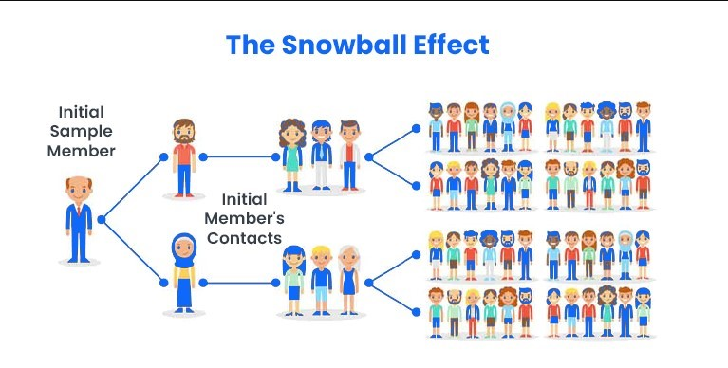
02
PART
研究思路与背景 社交网络部分
Research ideas and theories
滚雪球抽样：
定义：滚雪球抽样是一种从一个或多个初始节点开始，逐步扩展到其邻居节点的抽样方法，类似于滚雪球越滚越大。
应用场景：适用于复杂网络的抽样，能够快速获取网络的局部结构和特征。
抽样过程：
1.设定初始节点（一个或多个？随机还是度中心性最高的点？）
2.设定最大节点数（max_node）与最大深度（ max_depth）
3.自初始节点开始访问，不断扩充样本集直到停止

Slide 13
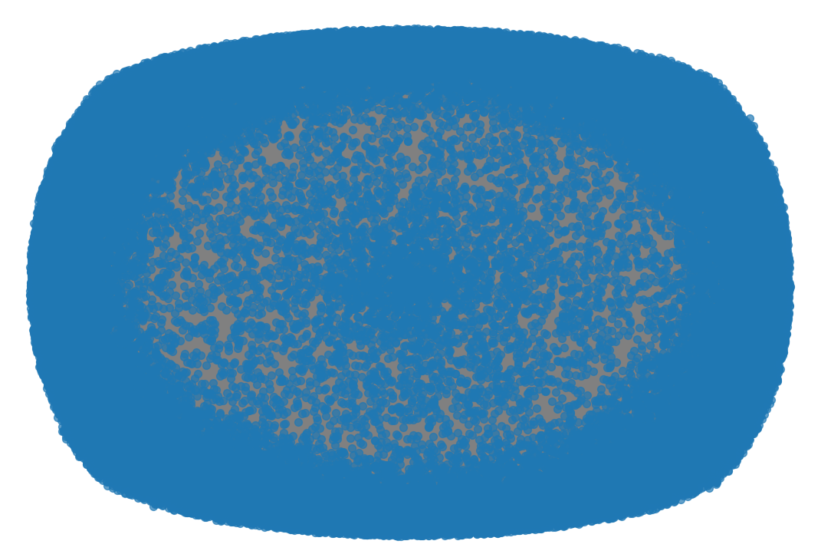
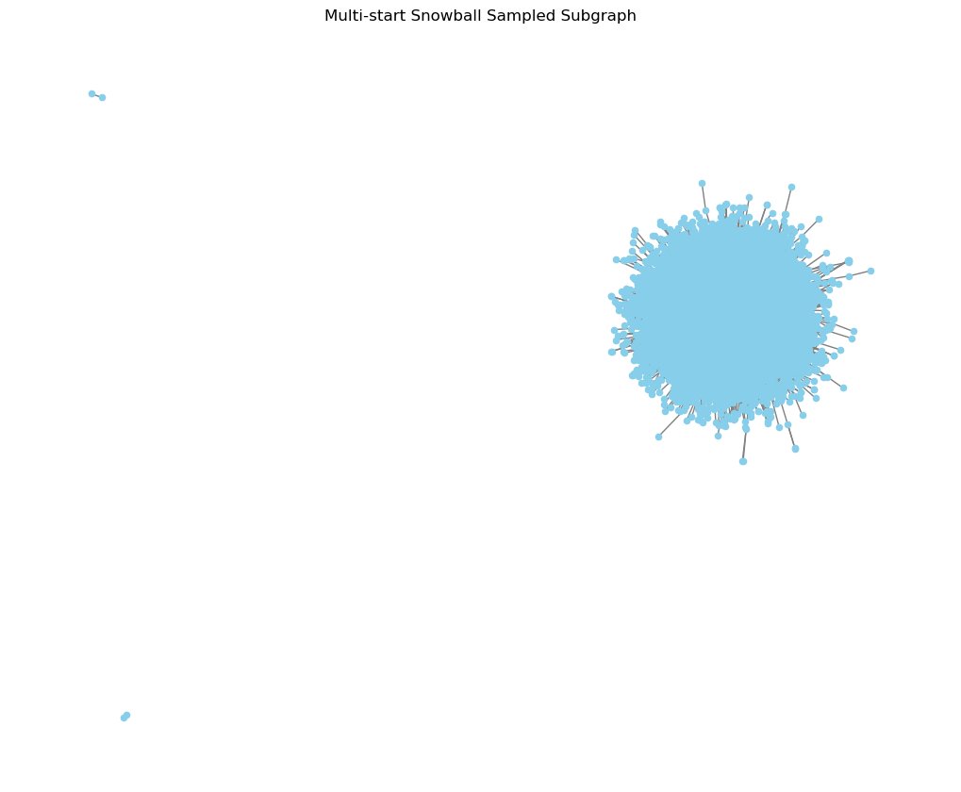
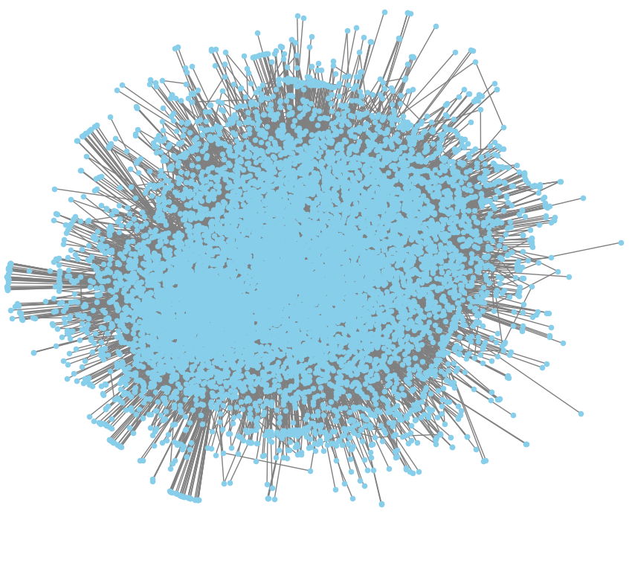
02
PART
研究思路与背景 社交网络部分
Research ideas and theories
全样本社交网络图
随机选取多起点滚雪球抽样
从度中心性最高点滚雪球抽样
全样本数据量庞大，因此需要滚雪球抽样
选取度中心性最高的节点为起点
选取最大节点数max_node=10000，最大深度max_depth=5，限制抽样范围
构建社交网络
创建抽样后的无向图
研究用户之间的关系、社区结构
基于用户关系进行个性化推荐

Slide 14
03.
研究问题与阻碍
Research content and presentation

Slide 15
03
PART
研究问题与阻碍
Research content and presentation
预测阶段：
预测性能不足：验证集上的MAE为0.57，仍较高
可能的原因：
样本数量有限，数据覆盖范围不足（Yelp记录的费城商户较少）
商户特征单一，模型学习能力受限
特征稀疏、噪声较多，影响泛化能力(One-Hot编码和TF-IDF向量
拟定的方案：
扩大样本规模：引入更多商户数据，尤其来自商户密集的城市（如纽约、洛杉矶）
加强特征工程：添加更多结构化特征（如商户评分变化趋势等）
模型调参优化：网格搜索 / 贝叶斯优化，改善 max_depth, learning_rate, subsample 等参数
关键字段重要性一般：“便利性指标重要性排名不高”
可能的原因：
模型中其他强特征已经解释了大部分方差 便利性指标的构造方式可能与目标变量（星级）相关性弱 聚类中心设定数目不合适，导致距离分布区分度低
拟定的方案：
引入多层次聚类（如 DBSCAN 或 HDBSCAN）避免 KMeans 对 k 值敏感的问题
优化便利性指标度量（多中心、加权中心、道路网络）考虑道路 / 交通网络（空间可达性）

Slide 16
03
PART
研究问题与阻碍
Research content and presentation
文本挖掘：
情感分析阈值设置合理性判别：
polarity > 0.2 为好评，<= 0.2 为中差评,但没有真实标签评价其准确率。因此分类阈值属于一个超参数
部分商家评论过少: (试运营＋正式运营阶段评论）
在验证集中将其过滤屏蔽
社交网络推荐：
优质商家(business_id)和雪球抽样的网络用户(user_id）不匹配：
若雪球抽样起点的用户未参与优质商家的评论则出现B端与C端的断连，无法有效推荐

Slide 17
04.
总结分析与展望
Summary analysis and outlook

Slide 18
04
PART
总结分析与展望
Summary analysis and outlook
PART3问题解决：
加入推荐算法：
更贴近现实业务场景：
社交推荐可以告诉你“朋友喜欢什么”
算法推荐可以根据你“看过、评过、搜过的内容”预测兴趣
二者结合：在社交语境下个性化推荐
提高推荐多样性 & 覆盖率：
推荐系统算法可以发掘出你“尚未意识到但可能感兴趣”的内容
社交关系则更关注热点、朋友圈趋势
通过餐馆运营过程中的所有用户评分进行回测：
利用全部review数据中的星级评分对商户取平均获取实时真实评分(餐馆正式运营至今或闭店前的反馈）
查看得到的真实星级评分和预测模型给出的星级评分预测差距
可通过真实业务视角为预测模型提供回测评价指标
结合商户客观、用户主观信息为星级评分预测做出指导

Slide 19
请同学老师批评指正
汇报人：第七小组
指导老师：陈佳威

Slide 20
Business Features
g
XGBoost Model
Convenience index
Output
Review
g
TextBlod
X
f
Y=f(x);[1-5] and [0-1]
Output
Social Network
Y=f(x);[1-5] and [0-1]

